Slide 1

SILA HRISTOVOG VASKRSENJA
8. pouka za 22. avgust 2026.

Slide 2

„A ako Hristos nije vaskrsnuo, uzalud je propoved naša, prazna je i vera vaša… A ako Hristos nije vaskrsnuo, uzalud je vera vaša; još ste u gresima svojim!“
(1. Korinćanima 15,14–17)

Slide 3




Prema grčkoj filozofiji - utemeljenoj na Platonovoj filozofiji – telo je u suštini zlo i samo je zatvor besmrtne duše. S obzirom na ovakvo razmišljanje, kakvo je značenje vaskrsenje tela imalo za Grke ili Rimljane?
Zbog toga je deo korintske crkve odbacio postojanje vaskrsenja. Pavle se time bavi u petnaestom poglavlju svoje prve poslanice Korinćanima.
Ovo nije beznačajna tema. Vaskrsenje je usko povezano sa spasenjem. Ako nema vaskrsenja... koja je svrha propovedanja evanđelja?
Isusovo vaskrsenje
Da li je vaskrsenje istorijski događaj?
(1. Korinćanima 15,1-11)
Posledice Isusovog vaskrsenja
Šta bi bilo da Isus nije vaskrsnuo od mrtvih?
(1. Korinćanima 15,12-19)
Šta vaskrsenje garantuje?
(1. Korinćanima 15,20-34)
Naše vaskrsenje
U kakvom telu ćemo vaskrsnuti?
(1. Korinćanima 15,35-49)
Kada ćemo vaskrsnuti?
(1. Korinćanima 15,50-58)

Slide 4

VASKRSENJE ISUSOVO
​

Slide 5




DA LI JE VASKRSENJE ISTORIJSKI DOGAĐAJ?
„Jer vam najpre predadoh ono što sam i sam primio: da je Hristos umro za grehe naše po Pismu, da je pokopan i da je vaskrsnuo treći dan po Pismu.“ (1. Kor. 15,3-4)
Pre nego što se osvrne na sumnje koje su Korinćani imali o vaskrsenju, Pavle ih podseća kako evanđelje deluje (1. Kor. 15,1-2):
Propoveda se
Prima se
Čovek istraje u tome
Spasenje se postiže
I koje se evanđelje propoveda? (1. Kor. 15,3-4)
Isus je umro za naše grehe
Bio je pokopan
Vaskrsnuo je trećeg dana
A kako znamo da se vaskrsenje zaista dogodilo? Ko je video vaskrslog Isusa? (1. Kor. 15,5-8)
Petar i ostali apostoli
Više od 500 vernika
Jakov i apostoli
Pavle „najmanji"
Pavle jasno daje do znanja da je evanđelje Božje delo izvršeno „prema Pismu“. To jest, to je unapred određen plan u kojem je vaskrsenje osnova. Ima li ko ikakve sumnje? Neka pita svedoke koji su u to vreme još bili živi!

Slide 6




POSLEDICE ISUSOVOG VASKRSENJA

Slide 7




ŠTA DA HRISTOS NIJE VASKRSNUO IZ MRTVIH?
?
„A ako Hristos nije vaskrsnuo, onda je uzaludno propovedanje naše, uzaludna je i vera vaša.“ (1. Kor. 15,14)
Poricanje mogućnosti vaskrsenja stvara nedoslednost s hrišćanskom verom, jer „ako nema vaskrsenja iz mrtvih, onda ni Hristos nije vaskrsnuo “ (1. Korinćanima 15,12-13). A ako Isus nije vaskrsnuo…
Propovedanje evanđelja je uzaludno (bez značaja) (1. Kor. 15,14a)
Naša je vera uzaludna (1. Kor. 15,14b) (1. Kor. 15,17a)
Lažni smo svedoci (1. Kor. 15,15)
Još smo u svojim gresima (1. Kor. 15,17b)
Oni koji su umrli nikada se neće vratiti u život (1. Korinćanima 15,18)
Bez vaskrsenja, Isus je samo pravednik ubijen bez razloga, nesposoban da spasi. „Ali Hristos je vaskrsnuo iz mrtvih“ (1. Korinćanima 15,20a). Imamo ŽIVOG Spasitelja.
Zbog toga evanđelje ima smisla, a tako ima i naša vera, mi smo verni svedoci, naši su gresi oprošteni i mrtvi u Hristu ponovno će živeti.
Notes:
1Co. 15:14 - G2756 - κενός – kenós
Definicija: prazno (doslovno ili figurativno)
1Co. 15:17 - G3152 - μάτα ιος – mátaios
Definicija: prazno, što je (doslovno) beskorisno

Slide 8



ŠTA VASKRSENJE GARANTUJE?
„Ali Hristos je vaskrsnuo od mrtvih i postao prvina onih koji su usnuli “ (1. Kor. 15,20)
Prva činjenica koju osigurava Isusovo vaskrsenje je da ćemo oni od nas koji su prihvatili plan spasenja – od Adama do kraja sveta – ako umremo, ponovno živeti (1. Kor. 15,20-23).
Šta će se dogoditi nakon našeg vaskrsenja? Pobedom nad smrću, Isus će pobediti sve svoje neprijatelje (1. Kor. 15,25-26). Zatim će Isus sve podložiti Ocu, da „Bog bude sve u svemu“ (1. Kor. 15,24, 28).
Uz ove buduće garancije, Pavle nam daje dve sigurnosti koje utiču na naš svakodnevni život:
1. Kor. 15,30-32
1. Kor. 15,33-34
Vredi propovedati evanđelje, čak i ako to uključuje patnju ili opasnost.
Vredi živeti život u skladu s biblijskim načelima.

Slide 9


NAŠE VASKRSENJE

Slide 10
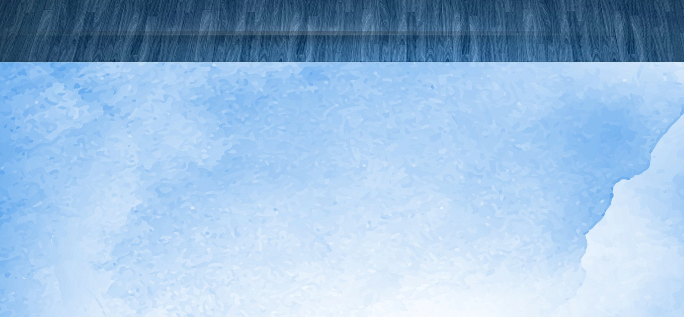











U KAKVOM TELOM ĆEMO VASKRSNUTI?
„Tako je i s vaskrsenjem mrtvih: telo se seje u raspadljivosti, ustaje u neraspadljivosti.“
(1. Korinćanima 15,42)
Analogije o vaskrslom telu:
Tela biljaka
(1. Kor. 15,35-38)
Seme je posejano
Fizička tela
(1. Kor. 15,39)
Žitarica se bere
Ljudska tela
tela životinja
telo ribe
telo ptice
Nebeska tela
(1. Kor. 15,40-41)
Slava sunca
Slava meseca
Slava zvezda
Svakome njegova slava (sjaj)
Bog daje svakoj biljki telo kakvo želi.

Slide 11




U KAKVOM TELU ĆEMO VASKRSNUTI?
„Tako je i s vaskrsenjem mrtvih: telo se seje u raspadljivosti, ustaje u neraspadljivosti.“
(1. Korinćanima 15,42)
Koja je razlika između sadašnjeg i vaskrslog tela?
(1. Kor. 15,42-44)
trenutno telo
Iskvareno
vaskrslo telo
Neiskvareno
Nečasno
Slavno
Slabo
Snažno
Telesno
Duhovno
Adam je imao zemaljsko telo, drugi Adam, Isus, nebesko. U vaskrsenju će naše telo biti preobraženo u sliku Hristovog tela, to jest, neraspadljivo, slavno, moćno, duhovno, nebesko (1. Kor. 15,45-49).

Slide 12





KADA ĆEMO VASKRSNUTI?
„Evo, iznosim vam tajnu: nećemo svi umreti, ali ćemo se svi preobraziti .“ (1 Korinćanima 15,51)
Pre nego što je odredio vreme vaskrsenja i što će se dogoditi s našim telima u to vreme, Pavle navodi da „telo i krv ne mogu naslediti carstvo Božje“ (1. Kor. 15,50). Znači li to da nakon vaskrsenja nećemo imati fizičko telo?
Izraz „krv i telo“ uvek se koristi kao sinonim za „osobu“ (Mt 16,17; Gal 1,16; Ef 6,12; Jev 2,14). Pavle ovde povlači paralelu: stanovnici Zemlje = raspadljivost; stanovnici Neba = neraspadljivost. Ovde imamo telo koje se raspada i zato ga ne možemo poneti u Nebo.
Pri Drugom dolasku, iskvareno telo biće preobraženo u neraspadljivo telo, poput tela s kojim je Isus vaskrsnuo (1. Kor. 15,51-55; Lk 24,36-40).
Za one koji spavaju u Isusu, biće kao da je prošao samo trenutak. Pre sekundu osećali su hladnoću smrti, a sada već vide Isusa kako dolazi (1. Kor. 15,52).

Slide 13

EGW ( Vera kojom živim, 23. lipnja )
„Isusovo vaskrsenje je primer konačnog vaskrsenja svih koji su zaspali u Njemu. vaskrslo telo Spasitelja, Njegovo držanje, naglasci Njegovog govora, sve je to bilo poznato Njegovim sledbenicima. Na sličan način će oni koji spavaju u Isusu vaskrsnuti. Prepoznaćemo svoje prijatelje kao što su učenici prepoznali Isusa. Iako su možda bili deformisani, bolesni ili unakaženi u ovom smrtnom životu, ipak će u njihovom vaskrslom i proslavljenom telu njihov individualni identitet biti savršeno očuvan i prepoznaćemo, u licu koje blista svetlošću koja sija s Isusovog lica, crte onih koje volimo.“

